Slide 1

Tập làm văn
Lớp 4
Member 1

Slide 2
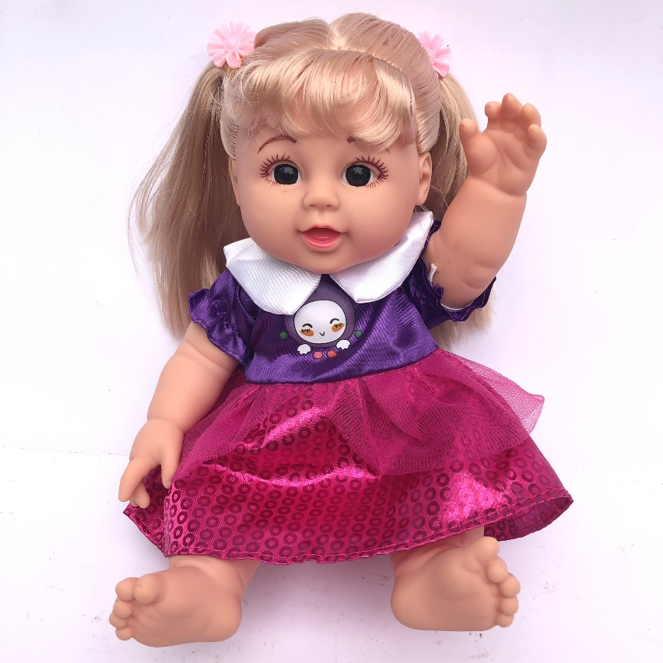
Khởi động
Búp bê
Notes:
Slide sẽ tự động chạy hiệu ứng

Slide 3


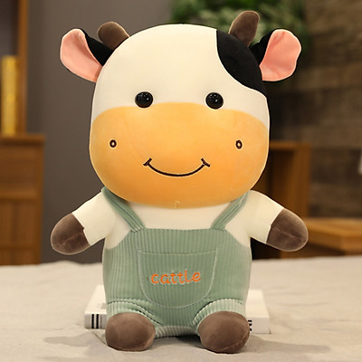
Ai tinh mắt
- Quan sát hình ảnh trong 30 giây,
- Sau đó nêu các đặc điểm của thú bông mà em quan sát được.
- Mỗi bạn sẽ nêu một đặc điểm nhưng bạn sau không được nêu trùng với các bạn.
Thú bông

Slide 4

Ai tinh mắt
Làm sao để các em có thể biết được các đặc điểm của thú bông?
Em quan sát được gì?
Làm sao để biết được các đặc điểm của những đồ vật mà em muốn miêu tả?
Thú bông

Slide 5
KHÁM PHÁ

Slide 6

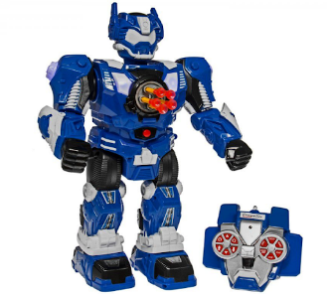
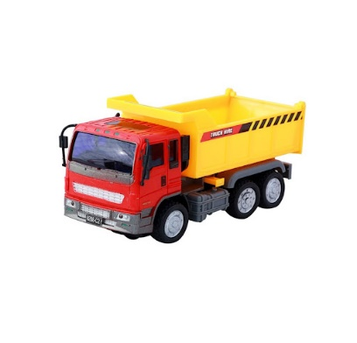

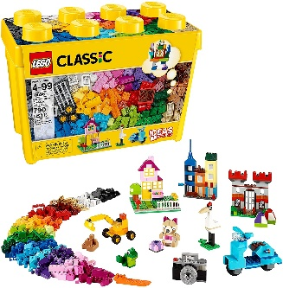
Tập làm văn
Quan sát
đồ vật
Member 1

Slide 7
YÊU CẦU CẦN ĐẠT
- Biết quan sát đồ vật theo trình tự hợp lí, bằng các giác quan, phát hiện được những đặc điểm riêng phân biệt đồ vật đó với những đồ vật khác.
- Dựa theo kết quả quan sát, biết lập dàn ý để miêu tả một đồ chơi mà em đã chọn

Slide 8


Nhận xét
Quan sát một đồ chơi mà em thích và ghi lại những điều quan sát được.
Bài 1

Slide 9

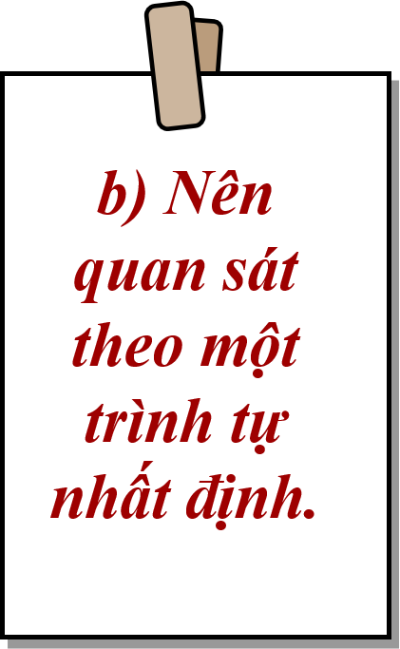

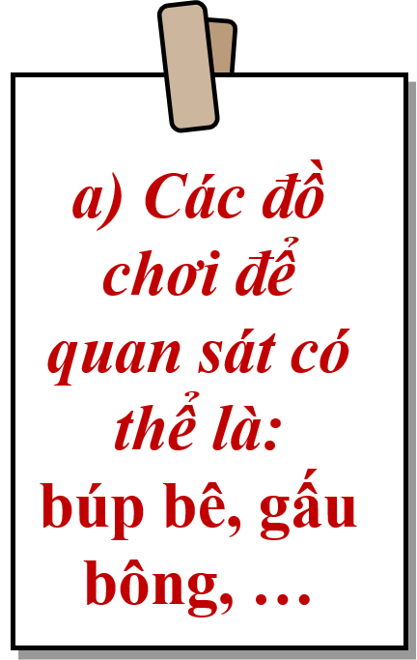
Gợi ý:
Notes:
Nếu đang sử dụng phiên bản PowerPoint 2019 trở lên
Nhấn vào từng gợi ý để có hiệu ứng hay hơn.
Sau khi xem từng phần, nhấn vào nền để qua phần tiếp theo

Slide 10
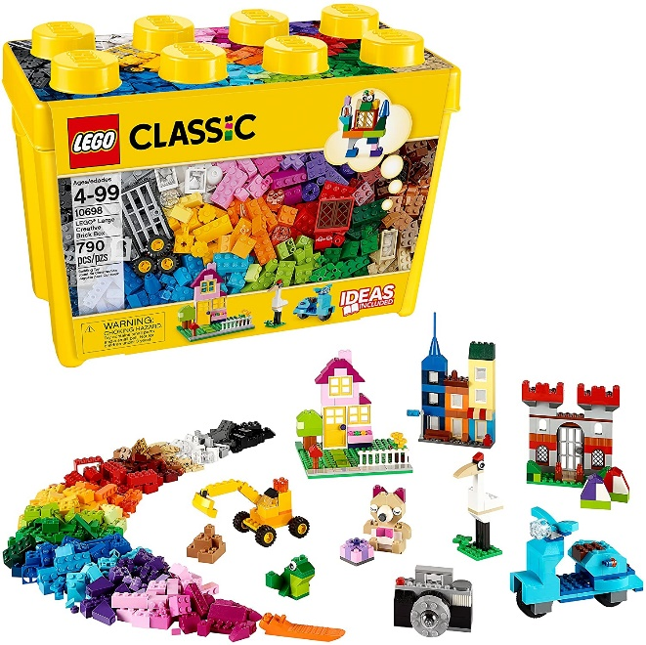
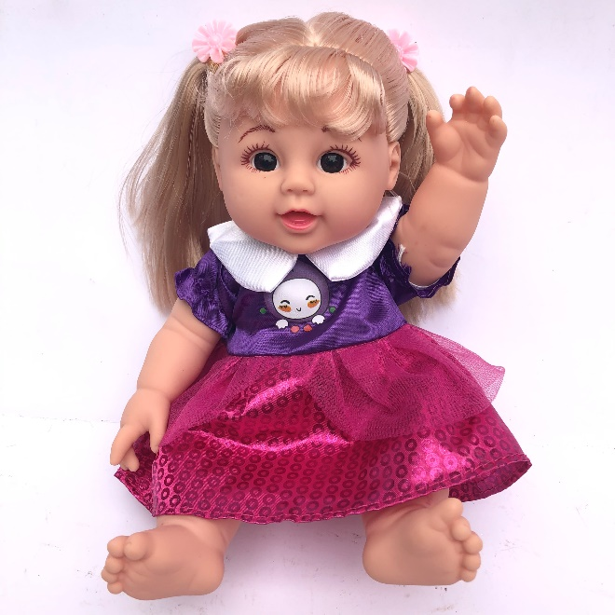


a) Các đồ chơi để quan sát có thể là:
búp bê, gấu bông, …
...
Notes:
Nếu đang sử dụng phiên bản PowerPoint 2019 trở lên, nhấn vào nền để quay lại trang gợi ý.

Slide 11
Nhìn bao quát
Hình dáng
Kích thước
Màu sắc
Chất liệu
Quan sát từng bộ phận
Bên ngoài/ bên trong
Bên trên/ bên dưới
Đầu/ mình/ tay chân …
b) Nên quan sát theo một trình tự nhất định.
Notes:
Nếu đang sử dụng phiên bản PowerPoint 2019 trở lên, nhấn vào nền để quay lại trang gợi ý.

Slide 12

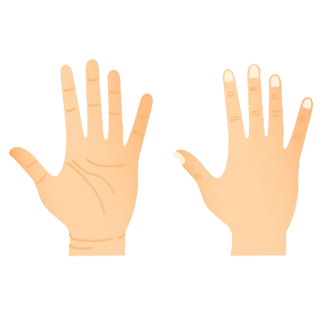


Mắt: hình dáng, kích thước, màu sắc,…. của đồ vật
c) Nên quan sát bằng nhiều giác quan
Tay: mềm hay rắn, nhẵn nhụi hay thô ráp, nặng hay nhẹ,…
Tai: nghe đồ vật khi được sử dụng, có phát ra tiếng động không, tiếng động ấy như thế nào?
Notes:
Nếu đang sử dụng phiên bản PowerPoint 2019 trở lên, nhấn vào nền để quay lại trang gợi ý.

Slide 13



Tìm ra những đặc điểm riêng của đồ vật
d) Cố gắng tìm ra những đặc điểm riêng nổi bật của đồ vật.
Phân biệt nó với những đồ vật khác, nhất là những đồ vật cùng loại.
Notes:
Nếu đang sử dụng phiên bản PowerPoint 2019 trở lên, nhấn vào nền để quay lại trang gợi ý.

Slide 14

Nhận xét
Quan sát một đồ chơi mà em thích và ghi lại những điều quan sát được.
Bài 1
Notes:
Thanh thời gian là 3 phút cho HS làm việc.

Slide 15




Quan sát theo trình tự hợp lí: từ bao quát đến các bộ phận.
Theo em, khi quan sát đồ vật cần chú ý những gì?
Quan sát đồ vật
Quan sát bằng nhiều giác quan.
Bài 2
Tìm ra những đặc điểm riêng của đồ vật, phân biệt nó với những đồ vật khác.

Slide 16


Ghi nhớ
1. Muốn miêu tả đồ vật, trước hết phải quan sát đồ vật đó.
2. Quan sát đồ vật phải theo một trình tự hợp lí, bằng nhiều cách khác nhau (mắt nhìn, tai nghe, tay sờ,…)
3. Cần chú ý phát hiện những đặc điểm riêng phân biệt đồ vật này với đồ vật khác.

Slide 17
Luyện tập
Member 1

Slide 18
Luyện tập
Dựa vào kết quả quan sát của em, hãy lập một dàn ý cho bài văn tả đồ chơi mà em đã chọn.

Slide 19

Dàn ý chung
Thân bài
Kết bài
Tả bao quát: hình dáng, kích thước, màu sắc, chất liệu, …
Tả chi tiết các bộ phận: đầu, tai, mắt, mũi, chân, tay,…
Cách chơi: Em chơi món đồ chơi đó như thế nào?
Bảo quản: Em giữ gìn đồ chơi ra sao?
Tình cảm của em đối với đồ chơi đó.
Mở bài
Giới thiệu đồ chơi mà em sẽ miêu tả.
(Đó là đồ chơi gì? Em có được nhân dịp nào?)

Slide 20
Củng cố
1. Muốn miêu tả đồ vật, trước hết phải quan sát đồ vật đó.
2. Quan sát đồ vật phải theo một trình tự hợp lí, bằng nhiều cách khác nhau (mắt nhìn, tai nghe, tay sờ,…)
3. Cần chú ý phát hiện những đặc điểm riêng phân biệt đồ vật này với đồ vật khác.

Slide 21
Dặn dò

Slide 22

Thank You

